Slide 1
SQL
CONSULTAS BÁSICAS
(SELECT)

Slide 2
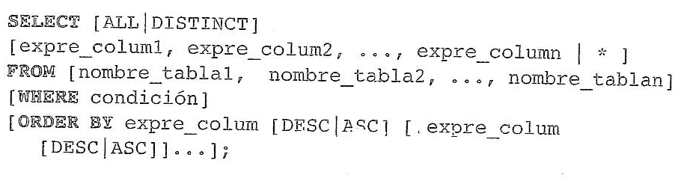
1- FORMATO
Donde expre_colum puede ser una columna de una tabla, una constante, una expresión aritmética, una función o varias funciones anidadas
La única cláusula que es obligatoria es FROM , el resto son opcionales

Slide 3

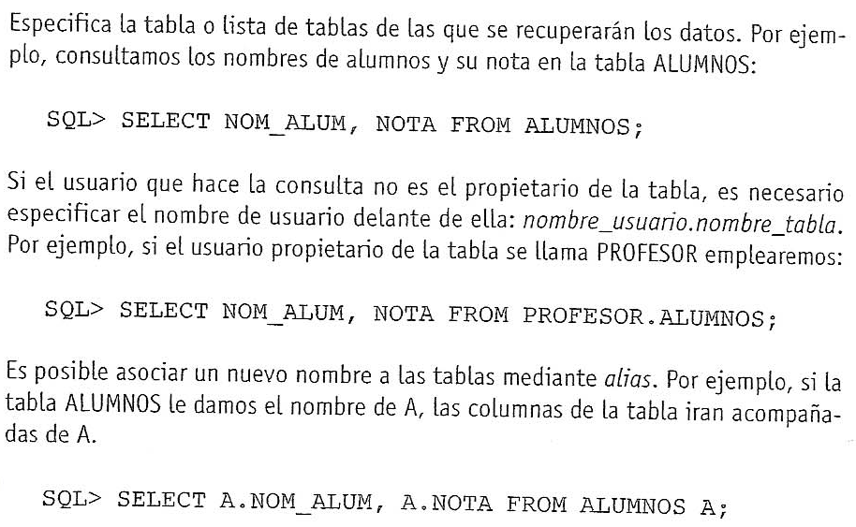
1- CLÁUSULAS DEL SELECT

Slide 4

2- CLÁUSULAS DEL SELECT
Obtiene las filas que cumplen la condición expresada
La complejidad de la condición es prácticamente ilimitada
Formato de la condición:
expresión operador_comparación expresión
Donde expresión puede ser una constante, una expresión aritmética, un valor nulo o un nombre de columna.
Los operadores de comparación pueden ser:
= , > ,< , >= , <= , != , <>
IN , NOT IN , BETWEEN , NOT BETWEEN
LIKE

Slide 5
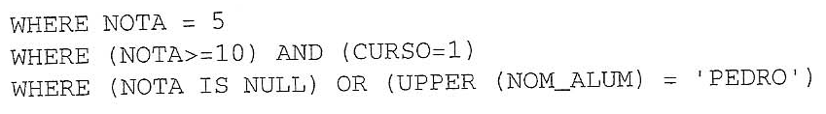
2- CLÁUSULAS DEL SELECT
Se pueden construir condiciones múltiples usando los operadores lógicos booleanos estándar: AND , OR y NOT
Está permitido usar paréntesis para forzar el orden de evaluación de condiciones
Algunos ejemplos de condiciones del WHERE:

Slide 6
2- CLÁUSULAS DEL SELECT
Especifica el criterio de clasificación del resultado de la consulta.
ASC (ascendente, valor por defecto) y DESC (ordenación descendente)
Puede contener expresiones con valores de columnas
Ejemplo:
SELECT * FROM ALUMNOS ORDER BY NOTA/5;
Es posible anidar los criterios. El situado más a la izquierda será el principal
Ejemplo:
SELECT * FROM ALUMNOS ORDER BY NOM_ALUM, CURSO DESC
Ordenará por NOM_ALUM ascendente y por CURSO descendente
También se puede indicar mediante un número, que indica la posición de la columna a la derecha del SELECT
Ejemplo:
SELECT DEPT_NO, DNOMBRE, LOC FROM DEPART ORDER BY 2;
Ordenará la salida por la segunda columna que es DNOMBRE

Slide 7


2- CLÁUSULAS DEL SELECT
Recuperamos todas la filas, aunque algunas estén repetidas
Es la opción por defecto
Sólo recuperamos filas que son distintas
Ejemplo:
SELECT DEPT_NO FROM EMPLE;
Recupera valores repetidos
SELECT DISTINCT DEPT_NO FROM EMPLE;
Recupera valores sin repetir

Slide 8
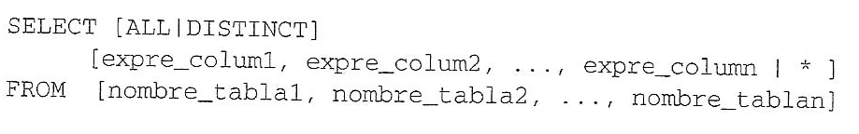
3- SELECCIÓN DE COLUMNAS
El formato genérico de selección de columnas de una SELECT es:
Selección de TODAS las columnas (2 formas):
Ponemos los nombres de todas la columnas separados por comas
SELECT EMP_NO, APELLIDO, OFICIO, DIR, FECHA_ALT, SALARIO, COMISION, DEPT_NO FROM EMPLE;
Ponemos * que representa todas la columnas
SELECT * FROM EMPLE;
Selección de determinadas columnas: Sólo se ponen los nombre de esas columnas
SELECT EMP_NO, APELLIDO, OFICIO FROM EMPLE;
NOTA: Para conocer los nombres y tipos de datos de las columnas de una tabla, se puede utilizar el comando DESC nombre_tabla

Slide 9
4- SELECCIÓN POR FILAS
Para seleccionar determinadas filas, debemos incluir la cláusula WHERE en el SELECT
Ejemplos:
SELECT EMP_NO, APELLIDO, OFICIO, DEPT_NO FROM EMPLE WHERE DEPT_NO = 20
ORDER BY APELLIDO;
---------------------------------------------------------------------------------
SELECT * FROM EMPLE
WHERE OFICIO = ‘ANALISTA’
ORDER BY EMP_NO;
---------------------------------------------------------------------------------
SELECT * FROM EMPLE
WHERE DEPT_NO=10 AND OFICIO= ‘ANALISTA’
ORDER BY APELLIDO DESC, EMP_NO DESC;

Slide 10
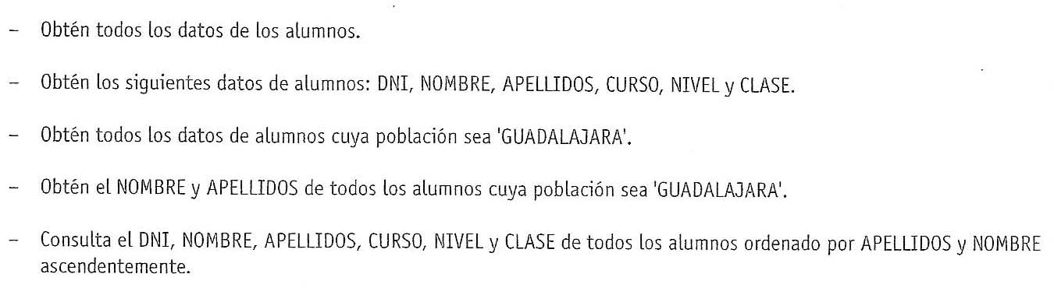
Ejercicio
A partir de la tabla ALUM0405 , que contiene los datos de alumnos matriculados en el curso 2004/2005 de un centro de enseñanza.
(Tabla incluida en script del tema. Ver descripción con DESC ALUM0405)

Slide 11
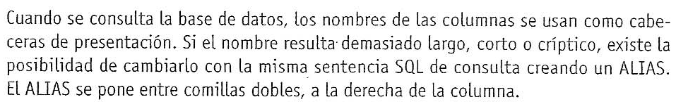
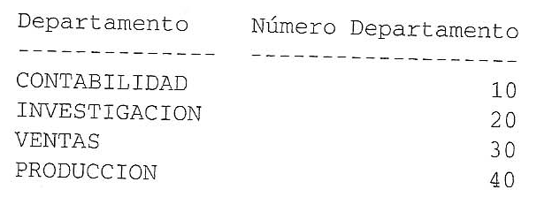
5- CREACIÓN DE ALIAS DE “COLUMNA”
Ejemplo:
Utilizaremos alias para las columnas DNOMBRE y DEPT_NO
SELECT DNOMBRE “Departamento”,
DEPT_NO “Número Departamento”
FROM DEPART;

Slide 12
5- OPERADORES
ARITMÉTICOS
Sirven para formar expresiones con constantes, valores de columnas y funciones de valores de columnas.
OPERADOR | OPERACIÓN
Suma | +
Resta | -
Multiplicación | *
División | /
Ejemplo:
SELECT col1 * col2 , col1 - col2
FROM tabla1
WHERE col1 + col2 = 34;

Slide 13
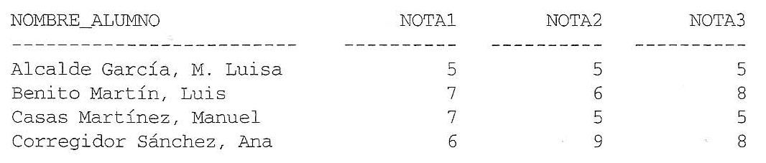
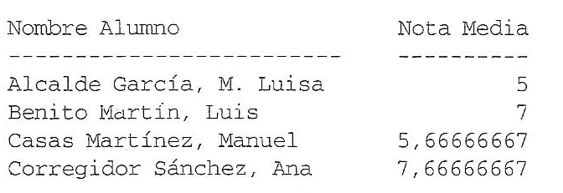
5- OPERADORES
Ejemplo:
SELECT * FROM NOTAS_ALUMNOS;
Se trata de calcular la nota media de cada alumno:
SELECT NOMBRE_ALUMNO “Nombre Alumno”,
(NOTA1 + NOTA2 + NOTA3)/3 “Nota Media”
FROM NOTAS_ALUMNOS;

Slide 14
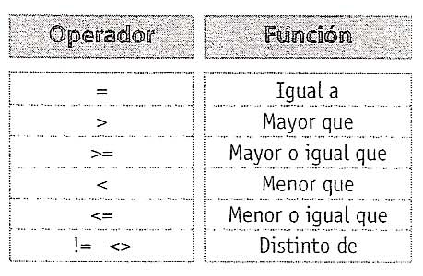
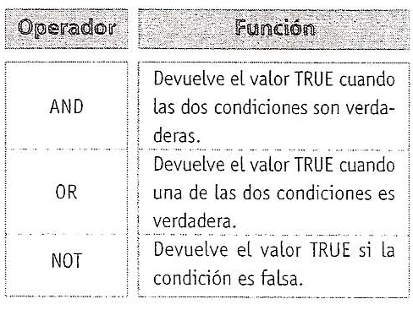
5- OPERADORES
DE COMPARACIÓN Y LÓGICOS
Operadores comparación Operadores lógicos

Slide 15
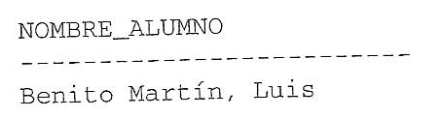
5- OPERADORES
Ejemplo:
Se trata de obtener aquellos nombres de alumnos que tengan un 7 en NOTA1 y cuya media sea mayor que 6
SELECT NOMBRE_ALUMNO
FROM NOTAS_ALUMNOS
WHERE NOTA1=7 AND (NOTA1+NOTA2+NOTA3)/3 > 6;

Slide 16
5- OPERADORES
DE COMPARACIÓN DE CARACTERES
Hasta ahora, para comparar cadenas hemos utilizado el operador Igual a ( = )
Por ejemplo, para obtener el apellido de los ANALISTAS del departamento 10:
SELECT APELLIDO FROM EMPLE
WHERE OFICIO=‘ANALISTA’ AND DEPT_NO=10;
Pero este operador no sirve si queremos hacer consultas de tipo:
Datos de los empleados cuyo apellido empiece por “P”
Nombres de los alumnos que incluyan la palabra “Pérez”
Para este tipo de consultas se utiliza el operador LIKE

Slide 17
5- OPERADORES
DE COMPARACIÓN DE CARACTERES
LIKE permite utilizar los siguientes caracteres especiales (comodín):
% Representa cualquier cadena de 0 o más caracteres
‘_’ Representa un carácter cualquiera
Formatos de utilización en la cláusula WHERE:
…WHERE columna LIKE ‘car_especiales’
…WHERE col1 LIKE ‘car_especiales’ AND | OR col2 LIKE ‘car_especiales’
NOTA:
Debemos tener en cuenta que las mayúsculas y minúsculas son significativas (‘m’ no es lo mismo que ‘M’) y que las constantes alfanuméricas deben encerrarse siempre entre comillas simples.

Slide 18
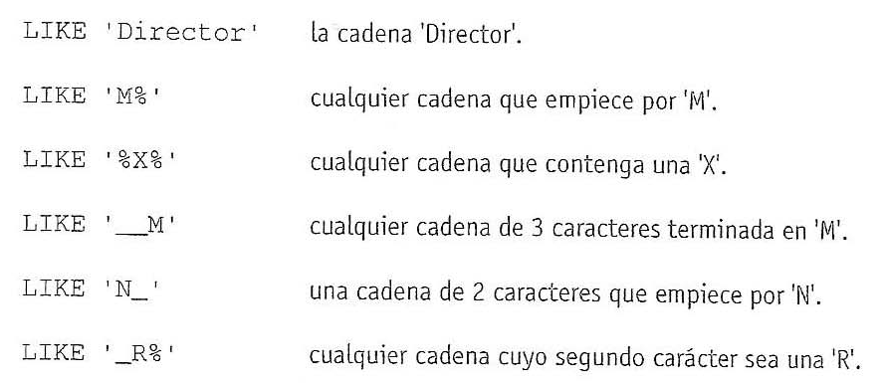
5- OPERADORES
Ejemplos:

Slide 19
5- OPERADORES
Ejercicios:
A partir de la tabla EMPLE obtener las siguientes consultas
Apellidos que comiencen por una ‘J’
Apellidos que tengan una ‘R’ en la segunda posición
Apellidos que empiecen por ‘A’ y que tengan una ‘O’ en su interior

Slide 20
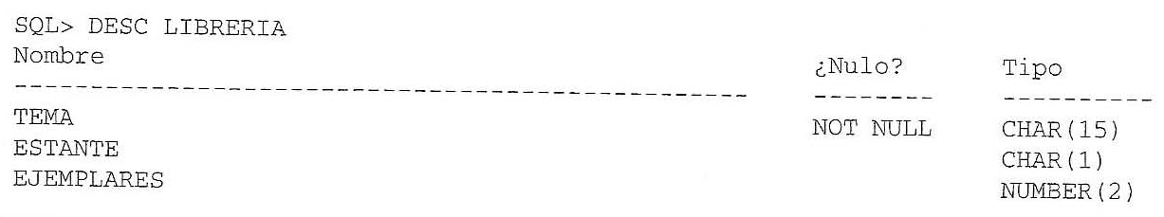
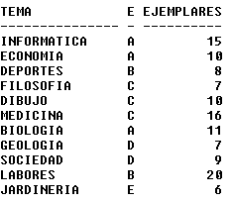
5- OPERADORES
Ejemplo de comparación de datos tipo CHAR
Utilizaremos la tabla LIBRERÍA con la siguiente descripción:
SELECT * FROM LIBRERIA;

Slide 21


5- OPERADORES
Ejemplo de comparación de datos tipo CHAR
SELECT * FROM LIBRERIA WHERE TEMA=‘LABORES’;
SELECT * FROM LIBRERÍA WHERE TEMA LIKE ‘LABORES’;
La última consulta no devuelve nada, debido a que la columna TEMA está definida de tipo CHAR (15).
El tipo CHAR rellena con blancos a la derecha hasta formar la longitud de 15 caracteres. Para que funcione la consulta tendremos que utilizar el comodín %
SELECT * FROM LIBRERÍA WHERE TEMA LIKE ‘LABORES%’;

Slide 22
5- OPERADORES
NULL y NOT NULL
Se dice que una columna de una fila es NULL si está completamente vacía
Para comprobar si el valor de una columna es nulo se utiliza
columna IS NULL
Para comprobar si el valor de una columna es nulo se utiliza
columna IS NOT NULL
Para comparar estos tipos de valores NO se podrán utilizar los operadores de igualdad, mayor o menor.
Ejemplos:
Apellidos de los empleados con COMISIÓN nula o no nula
SELECT APELLIDO FROM EMPLE WHERE COMISION IS NULL
SELECT APELLIDO FROM EMPLE WHERE COMISION IS NOT NULL

Slide 23
5- OPERADORES
DE COMPROBACIÓN DE UN CONJUNTO DE VALORES
Podremos comparar una columna o una expresión con un conjunto de valores utilizando los operadores:
IN → permite comprobar si una expresión pertenece o no (NOT) a un conjunto de valores
BETWEEN → comprueba si una expresión está comprendida o no (NOT) dentro de un rango de valores

Slide 24
5- OPERADORES
DE COMPROBACIÓN DE UN CONJUNTO DE VALORES
Ejemplos IN:
SELECT APELLIDO FROM EMPLE WHERE DEPT_NO IN (10,30);
SELECT APELLIDO FROM EMPLE WHERE DEPT_NO NOT IN (10,30);
SELECT APELLIDO FROM EMPLE WHERE OFICIO IN (‘VENDEDOR’, ‘ANALISTA’, ‘EMPLEADO’);
SELECT APELLIDO FROM EMPLE WHERE OFICIO NOT IN (‘VENDEDOR’, ‘ANALISTA’, ‘EMPLEADO’);
Ejemplos BETWEEN:
SELECT APELLIDO, SALARIO FROM EMPLE WHERE SALARIO BETWEEN 1500 AND 2000;
SELECT APELLIDO, SALARIO FROM EMPLE WHERE SALARIO NOT BETWEEN 1500 AND 2000;

Slide 25
5- OPERADORES
COMBINACIÓN DE OPERADORES AND Y OR
Estos operadores se pueden combinar de forma ilimitada, pero hay que tener cuidado al usarlos y utilizar paréntesis para agrupar aquellas expresiones que se deseen evaluar juntas.
Si no utilizamos los paréntesis, es posible que los resultados no sean los adecuados.

Slide 26
5- OPERADORES
COMBINACIÓN DE OPERADORES AND Y OR
Ejemplo:
Obtener el APELLIDO, SALARIO y DEPT_NO de los empleados cuyo salario sea mayor de 2000 en los departamentos 10 o 20
SELECT APELLIDO, SALARIO, DEPT_NO FROM EMPLE WHERE
SALARIO>2000 AND (DEPT_NO=10 OR DEPT_NO=20);
SELECT APELLIDO, SALARIO, DEPT_NO FROM EMPLE WHERE
SALARIO>2000 AND DEPT_NO=10 OR DEPT_NO=20;
¿Son iguales estas 2 consultas? Analiza sus resultados

Slide 27
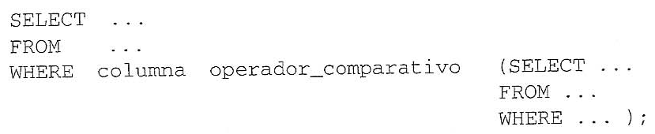
6- SUBCONSULTAS
Son aquellas sentencias SELECT que forman parte de una cláusula WHERE de una sentencia SELECT anterior, es decir, consiste en incluir una declaración SELECT como parte de una cláusula WHERE.
Formato genérico:
La subconsulta que está entre paréntesis se ejecuta primero y posteriormente, el valor devuelto por esta se utiliza en la principal
Ejemplo:
Si queremos obtener los datos de los empleados que tengan el mismo oficio que ‘PEPE’ , hemos de averiguar el oficio de ‘PEPE’ (subconsulta), y después consultar los empleados que tienen ese oficio (consulta principal).

Slide 28
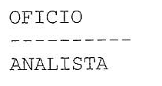
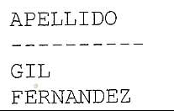
6- SUBCONSULTAS
Ejemplo:
Obtener APELLIDO de los empleados con el mismo OFICIO que ‘GIL’.
En 2 pasos:
SELECT OFICIO FROM EMPLE WHERE APELLID0=‘GIL’;
SELECT APELLIDO FROM EMPLE WHERE OFICIO=‘ANALISTA’;
Utilizando SUBCONSULTAS:
SELECT APELLIDO FROM EMPLE
WHERE OFICIO = (SELECT OFICIO FROM EMPLE WHERE APELLID0=‘GIL’);
Ejercicio: Muestra los datos (apellido, oficio, salario y fecha de alta) de aquellos empleados que desempeñan el mismo oficio que ‘JIMENEZ’ o que tengan un salario mayor o igual que ‘FERNANDEZ’.

Slide 29
6- SUBCONSULTAS
CONDICIONES DE BÚSQUEDA EN SUBCONSULTAS
Las subconsultas aparecen normalmente como parte de la condición de búsqueda de una cláusula WHERE o HAVING.
Las condiciones de búsqueda que nos podremos encontrar son:
Test de comparación (<, >, <>, <=, >=, =):
Compara el valor de una expresión con un valor único producido por la consulta.
Ejemplo: Obtener aquellos apellidos de empleados cuyo oficio es igual oficio de ‘GIL’
SELECT APELLIDO FROM EMPLE WHERE OFICIO = (SELECT OFICIO FROM EMPLE WHERE APELLIDO=‘GIL’;
Test de pertenencia a un conjunto devuelto por una subconsulta (IN): Comprueba si el valor de una expresión coincide con uno del conjunto de valores producido por una subconsulta.
Ejemplo: Obtener aquellos apellidos de empleados cuyo oficio sea alguno de los oficios que hay en el departamento 20
SELECT APELLIDO FROM EMPLE WHERE OFICIO IN ( SELECT OFICIO FROM EMPLE WHERE DEPT_NO=20);

Slide 30
6- SUBCONSULTAS
Las condiciones de búsqueda que nos podremos encontrar son:
Test de existencia (EXISTS, NOT EXISTS)
Examina si una subconsulta produce alguna fila de resultados. El test es TRUE si devuelve filas y FALSE si no es así.
Ejemplo: Listar los departamentos que tengan empleados
SELECT DNOMBRE, DEPT_NO
FROM DEPART
WHERE EXISTS (SELECT * FROM EMPLE
WHERE EMPLE.DEPT_NO=DEPART.DEPT_NO)
Para calcular los que no tengan empleados se usa el operador NOT EXISTS

Slide 31
6- SUBCONSULTAS
Las condiciones de búsqueda que nos podremos encontrar son:
Test de comparación cuantificada (ANY y ALL)
(Se usan en conjunción con los operadores de comparación (<, >, <>, <=, >=, =))
ANY: compara el valor de una expresión con cada uno del conjunto de valores producido por una subconsulta, y si alguna comparación da como resultado TRUE, ANY devuelve TRUE. En caso contrario, devuelve FALSE.
Ejemplo: Obtener los datos de los empleados cuyo salario sea igual a algún salario de los empleados del departamento 30.
SELECT * FROM EMPLE WHERE SALARIO = ANY ( SELECT SALARIO FROM EMPLE WHERE DEPT_NO=30);
ALL: compara el valor de una expresión con cada uno del conjunto de valores producido por una subconsulta, y si todas las comparaciones dan como resultado TRUE, ALL devuelve TRUE. En caso contrario devuelve FALSE.
Ejemplo: Obtener los datos de los empleados cuyo salario sea igual a algún salario de los empleados del departamento 30.
SELECT * FROM EMPLE WHERE SALARIO < ALL ( SELECT SALARIO FROM EMPLE WHERE DEPT_NO=30);

Slide 32
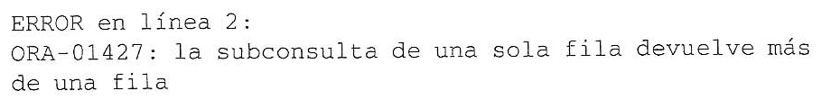
6- SUBCONSULTAS
SUBCONSULTAS QUE GENERAN VALORES SIMPLES
Devuelven una fila o un valor simple.
Se utilizan los operadores de comparación (>, <, <>, <=, >=, =)
Si la subconsulta devuelve más de una fila, se produce un mensaje de error.
Ejemplo:
Obtener los apellidos de los empleados cuyo oficio coincida con algún oficio del departamento 20:
SELECT APELLIDO FROM EMPLE WHERE OFICIO= (SELECT OFICIO FROM EMPLE WHERE DEPT_NO=20);
En el departamento 20 hay varios oficios, por tanto la subconsulta devuelve varias filas. En estos casos NO se pueden utilizar los operadores de comparación anteriores

Slide 33
6- SUBCONSULTAS
SUBCONSULTAS QUE GENERAN VALORES MÚLTIPLES
Devuelven más de una fila o más de un valor
En estos casos se debe usar el operador IN en la cláusula WHERE
El tipo de datos de la expresión situada a la derecha del WHERE debe coincidir con el tipo devuelto por la subconsulta
Ejemplo:
SELECT APELLIDO FROM EMPLE
WHERE OFICIO IN (SELECT OFICIO FROM EMPLE WHERE DEPT_NO=20);

Slide 34
6- SUBCONSULTAS
EJEMPLOS
Datos de los empleados que trabajan en 'MADRID' o 'BARCELONA' (la localidad de los departamentos se obtiene de la tabla DEPART)
SELECT * FROM EMPLE WHERE DEPT_NO IN (SELECT DEPT_NO FROM DEPART WHERE LOC IN ('MADRID','BARCELONA'));
Consulta los apellidos y oficios de todos los empleados del departamento 20 cuyo trabajo sea idéntico al de cualquiera de los empleados del departamento 'VENTAS‘
SELECT APELLIDO, OFICIO FROM EMPLE WHERE DEPT_NO=20 AND OFICIO IN (SELECT OFICIO FROM EMPLE WHERE DEPT_NO= (SELECT DEPT_NO FORM DEPART WHERE DNOMBRE='VENTAS'));
Apellido de los empleados con el mismo oficio y salario que 'GIL'. Hasta ahora las subconsultas devolvían una columna y en este caso nos devuelven 2 columnas
SELECT APELLIDO, SALARIO FROM EMPLE WHERE (OFICIO, SALARIO) = (SELECT OFICIO, SALARIO FROM EMPLE WHERE APELLIDO='GIL');
¿Tendríamos algún problemas si hay más de un empleado con el apellido 'GIL'?

Slide 35
6- SUBCONSULTAS
EJERCICIOS
Recupera los apellidos de los empleados que tienen el mismo oficio que ‘JIMENEZ’
Muestra el APELLIDO, OFICIO y SALARIO de los empleados del departamento de ‘FERNANDEZ’ que tengan su mismo salario.
Datos de los departamentos que no tienen empleados

Slide 36
6- SUBCONSULTAS
SUBCONSULTAS CORRELACIONADAS
Son aquellas que hacen referencia a una columna o varias de la consulta más externa.
A veces, la subconsulta hace uso de columnas que tienen el mismo nombre que las columnas de las tablas usadas en la consulta más externa.
Si la subconsuta necesita acceder a esas columnas deberá definirse un alias en la tabla más externa.
La subconsulta devuelve para cada fila que se recupere de la consulta más externa el máximo salario del departamento que se está recuperando en la consulta externa
Ejemplo:
Obtener los datos de los empleados cuyo salario sea el máximo salario de SU departamento:
SELECT * FROM EMPLE E
WHERE SALARIO = (SELECT MAX(SALARIO) FROM EMPLE WHERE DEPT_NO=E.DEPT_NO);

Slide 37
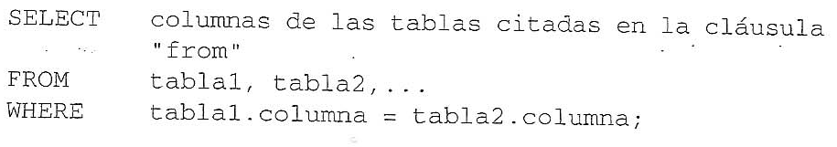
7- COMBINACIÓN DE TABLAS
Hasta ahora, en las consultas que hemos realizado sólo se ha utilizado una tabla, pero hay veces que una consulta necesita columnas de varias tablas.
En este caso, las tablas se expresarán a la derecha de la palabra FROM

Slide 38
7- COMBINACIÓN DE TABLAS
Debemos tener en cuenta una serie de reglas:
Es posible unir tantas tablas como deseemos
En la cláusula SELECT se pueden citar columnas de todas las tablas
Si hay columnas con el mismo nombre en las distintas tablas de la cláusula FROM, se deben identificar especificando NombreTabla.NombreColumna
Si el nombre de una columna existe sólo en una tabla, no será necesario hacerlo, pero mejoraría la legibilidad de la consulta
El criterio que se siga para combinar las tablas ha de especificarse en la cláusula WHERE. Si se omite esta cláusula, que especifica la condición de combinación, el resultado será un PRODUCTO CARTESIANO de todas las tablas

Slide 39
7- COMBINACIÓN DE TABLAS
Ejemplos:
Obtener APELLIDO, OFICIO, EMP_NO, nombre de departamento (DNOMBRE) y localidad (LOC)
SELECT APELLIDO, OFICIO, EMP_NO, DNOMBRE, LOC
FROM EMPLE, DEPART
WHERE EMPLE.DEPT_NO = DEPART.DEPT_NO;
Si se omite el WHERE, se hace el producto cartesiano de ambas tablas

Slide 40
7- COMBINACIÓN DE TABLAS
Ejemplos:
A partir de las tablas ALUMNOS, ASIGNATURAS y NOTAS ( ver la descripción de estas tablas con el comando DESC)
Obtener el nombre de alumno, su asignatura y nota:
SELECT APENOM, NOMBRE, NOTA
FROM ALUMNOS, ASIGNATURAS, NOTAS
WHERE ALUMNOS.DNI=NOTAS.DNI AND NOTAS.COD=ASIGNATURAS.COD;
Obtener los nombres de alumnos matriculados en ‘FOL’:
SELECT APENOM
FROM ALUMNOS, ASIGNATURAS, NOTAS
WHERE ALUMNOS.DNI=NOTAS.DNI AND NOTAS.COD=ASIGNATURAS.COD AND NOMBRE=‘FOL’;

Slide 41
7- COMBINACIÓN DE TABLAS
Ejercicios:
Visualiza los nombres de alumnos que tengan una nota entre 7 y 8 en la asignatura de ‘FOL’
Visualiza los nombres de asignaturas que no tengan suspensos

